Slide 1
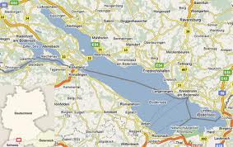
BODENSEE

Slide 2
Die Ufer des Bodensees gehören zu drei verschiedenen Ländern: Deutschland, Österreich und der Schweiz. Der Bodensee zählt zu den größten Seen Europas. Der See hat eine Uferlänge von 270 Kilometer und eine Tiefe von 252 Metern. Der Bodensee besteht aus zwei Seen, die durch einen Abschnitt des Rheins verbunden sind. Der Rhein entspringt in den Schweizer Alpen und mündet in die Nordsee.

Slide 3
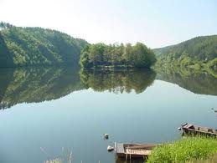
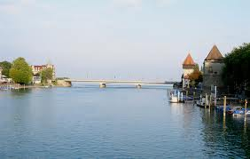
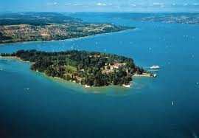
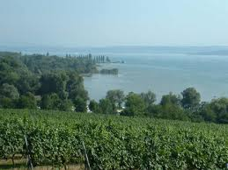

Slide 4
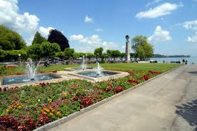
Den schönsten Orten
Die wichtigsten Städte, die am Bodensee liegen, sind die folgenden:
Konstanz sie ist die größte Stadt am Bodensee, die von dem Fluss Rhein in zwei Teile gegliedert ist.
Konstanz ist eine Universitätsstadt reich an historische Gebäude, Museen
und Sehenswürdigkeiten;

Slide 5
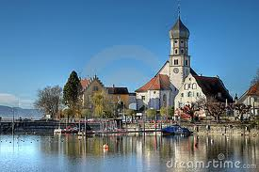
Wasserburg diese schöne Stadt liegt am Nordufer des Bodensees. Sie ist von einer malerischen Halbinsel gekennzeichnet, auf der die Kirche St. Georg, das Schloss Wasserburg und das Malhaus liegen.

Slide 6
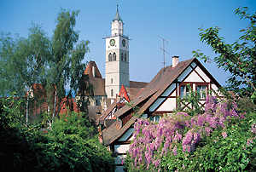
Überlingen sie liegt am nördlichen Bodenseeufer. Die gotische Kathedrale des Münsters St Nikolaus gemeinsam mit dem Renaissance-Rathaus zählen zu den Sehenswürdigkeiten der Stadt. Überlingen bietet verschiedene Treffpunkte für die Kultur- und Sportslieber. Außerdem haben die Uferpromenaden längst die Spaziergänger und Jogger für sich entdeckt.

Slide 7
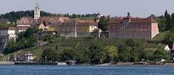
Meersburg die Altstadt ist von einer alten Burg beherrscht. Meersburg ist auch von Weinberge charakterisiert, die jedes Jahr Hunderte von Touristen und Besucher anziehen. Die Stadt wurde von den Merowingen gegründet. Deswegen hat sie noch heute ein mittelalterliches Gepräge.

Slide 8
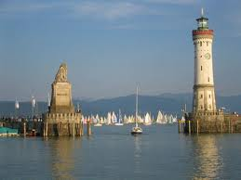
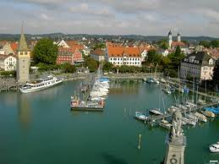
Lindau diese Stadt liegt am östlichen Ufer des Bodensees und hat sich auf einer Insel entwickelt, die mit einer Brücke mit dem Festland verbunden ist.

Slide 9
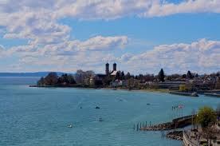
Friedrichshafen sie ist die zweitgrößte Stadt am Bodensee und sie ist für das Zeppelin-Museum wohlbekannt, das die weltgrößte Sammlung zu Geschichte und Technik der Zeppelin-Luftschifffahrt beherbergt.

